Slide 1



Pipeline de données sanitaires fictives
PROJET DÉVELOPPEMENT À BASE DE COMPOSANTS ET SERVICES WEB
Airbyte
Dagster
FastAPI
Sujet 19 · Filière SIE · Groupe 7
Notes:
Présentez-vous en une phrase : Groupe 7, filière SIE, sujet 19. Le projet construit une chaîne complète : on fabrique des données de santé fictives, on les copie avec Airbyte, on les contrôle avec Dagster, on les range dans PostgreSQL et on les expose avec FastAPI. Annoncez le plan : architecture, réalisation étape par étape, deux tests de bout en bout, bilan. Durée visée : environ 20 minutes.

Slide 2


Un pipeline, trois missions
Collecter
Contrôler
Exposer
Génération des données et réplication avec Airbyte vers PostgreSQL.
Quatre contrôles qualité avec Dagster. Les rejets sont expliqués.
Indicateurs par période et par structure avec FastAPI.
Données 100 % fictives · Installation reproductible avec Docker Compose
Notes:
Le sujet demande trois grandes choses. Collecter : générer des données fictives (structures, consultations, prestations) et les répliquer avec Airbyte. Contrôler : vérifier la complétude, l’unicité, la cohérence des dates et la validité des identifiants avec Dagster, et garder une trace de ce qui est refusé. Exposer : calculer des indicateurs par période et par structure avec FastAPI. Insistez sur le mot fictives : aucune donnée réelle de patient n’est utilisée.

Slide 3

Du fichier CSV à l’indicateur
Source PostgreSQL
Airbyte
Entrepôt brut
Dagster
Entrepôt propre
FastAPI
port 5433
copie fidèle
schéma raw
contrôles
dwh et audit
indicateurs
Copie de la source, doublons compris
Contrôles et rejets tracés avant chargement
API documentée, Swagger sur /docs
Notes:
Lisez le schéma de gauche à droite. Les CSV générés sont chargés dans la base source PostgreSQL (port 5433). Airbyte copie les trois tables telles quelles vers l’entrepôt, dans le schéma raw (port 5434). Dagster lit raw, applique les contrôles, envoie les lignes valides vers dwh et les lignes refusées vers audit. FastAPI lit dwh et audit pour répondre. C’est une logique ELT : on copie d’abord, on contrôle ensuite.

Slide 4

Cinq membres, cinq rôles
SAVADOGO Adjaratou
TAO Abdoul Aziz
OUEDRAOGO Adama
SIMPORE Carine
SAOURA Audrey
Données et base
Airbyte
Dagster
API FastAPI
DevOps et tests
Génération, SQL, dictionnaire
Source, destination, connexion
Contrôles qualité et rejets
Indicateurs et Swagger
Compose, README, scénarios
Notes:
Chaque membre porte un maillon de la chaîne, ce qui évite les conflits de fichiers dans Git. Adjaratou : données et base. Abdoul Aziz : Airbyte. Adama : Dagster. Carine : API FastAPI. Audrey : DevOps, tests de bout en bout, README et rapport. Précisez que tout le monde a testé la chaîne complète.

Slide 5
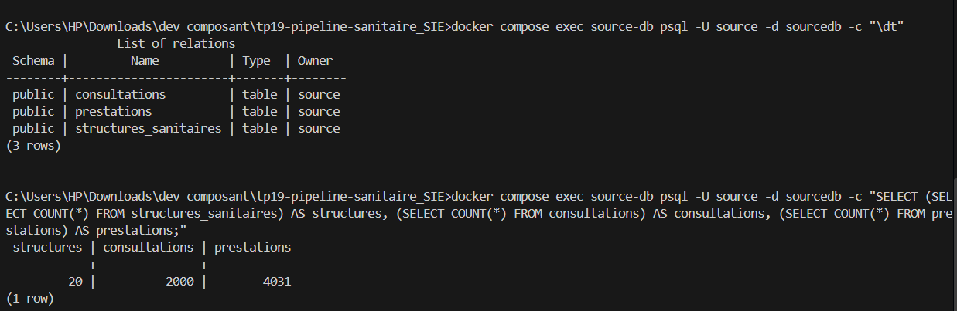
Des données fictives structurées
20
2 000
1 à 3
structures sanitaires
consultations
prestations par consultation
Dictionnaire commun
structures_sanitaires
STR-0000
consultations
CSL-000000
prestations
PRS-000000
Notes:
Un script Python avec la bibliothèque Faker génère trois fichiers CSV : 20 structures sanitaires, 2 000 consultations sur douze mois, et une à trois prestations par consultation avec des montants en francs CFA (4 031 prestations au total). Les identifiants ont un format précis (STR-0000, CSL-000000, PRS-000000), ce qui permet ensuite de contrôler leur validité. La capture montre les trois tables de la base source et leurs comptages : 20, 2 000 et 4 031.

Slide 6
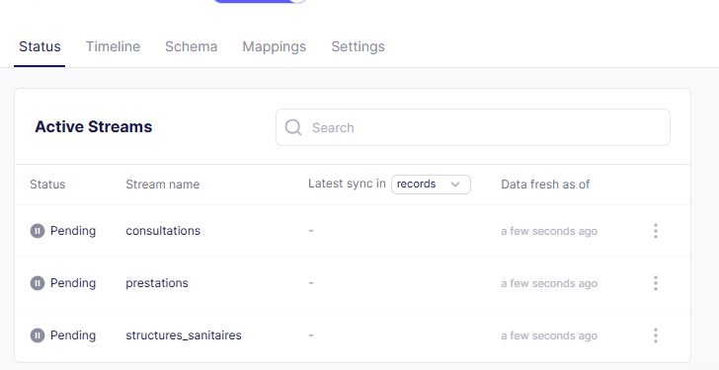
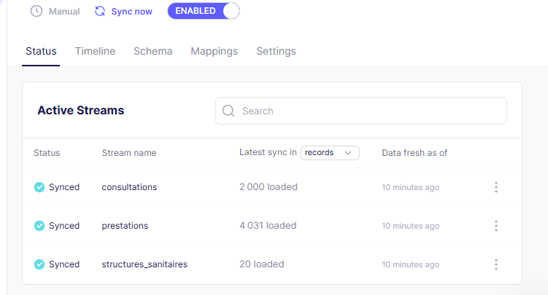
Airbyte copie les trois tables
Source PostgreSQL
Destination PostgreSQL
Connexion
1
2
3
Base sourcedb, port 5433
Entrepôt warehouse, schéma raw
3 tables, Full refresh, Overwrite
Notes:
Airbyte est installé à part avec l’outil abctl, car depuis la version 1.0 il ne se lance plus par Docker Compose. On crée une source PostgreSQL (base sourcedb, port 5433), une destination PostgreSQL (base warehouse, schéma raw, port 5434) et une connexion. Les trois tables sont en mode Full refresh avec Overwrite : on recopie tout fidèlement, y compris les erreurs, pour que Dagster puisse les détecter. Première capture : la connexion avant la synchronisation (flux en attente). Seconde capture : synchronisation réussie, 2 000 consultations, 4 031 prestations et 20 structures chargées.

Slide 7
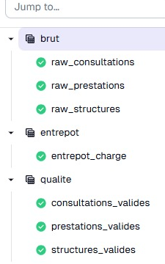


Dagster contrôle la qualité
Complétude
Unicité
Aucun champ vide
Pas de doublon
Dates cohérentes
Identifiants valides
Ni futur, ni avant 2000
Format STR, CSL, PRS
Et un contrôle de référence entre les tables
Notes:
Dagster décrit le pipeline sous forme de sept assets reliés : trois assets bruts, trois assets validés et un asset de chargement de l’entrepôt. La capture les montre tous en succès. Quatre contrôles sont demandés : complétude (aucun champ obligatoire vide), unicité (pas de doublon d’identifiant), cohérence des dates (ni dans le futur, ni avant 2000, une prestation ne précède pas sa consultation) et validité des identifiants (format STR, CSL, PRS). Nous avons ajouté un contrôle de référence : une consultation doit pointer vers une structure valide.

Slide 8

Données valides, rejets expliqués
Schéma dwh
audit.rejected_records
Données valides, avec clés et contraintes
Chaque rejet : règle, motif et ligne brute
Notes:
Après les contrôles, les lignes valides sont chargées dans le schéma dwh en une seule transaction : si une erreur survient, rien n’est modifié. Les clés primaires, étrangères et contraintes de PostgreSQL servent de seconde barrière. Les lignes refusées vont dans audit.rejected_records avec la règle enfreinte, un motif lisible, la ligne brute au format JSON et l’identifiant du run Dagster. C’est ce tableau qui répond à l’exigence du rapport des rejets.

Slide 9
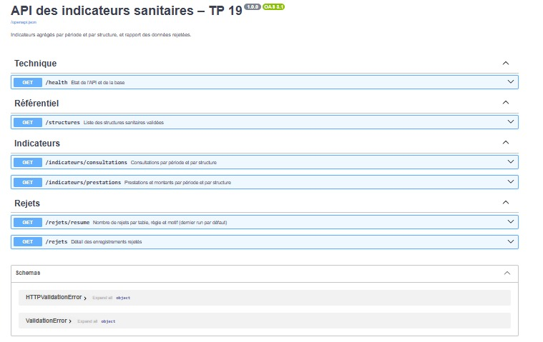
FastAPI expose les indicateurs
/indicateurs/consultations
Consultations par période et par structure
/indicateurs/prestations
Prestations et montants en FCFA
/rejets/resume
Nombre de rejets par règle et motif
/rejets
Détail des lignes rejetées
Notes:
L’API interroge uniquement les schémas dwh et audit. Les deux premiers points d’accès calculent des agrégats par période (jour, semaine, mois ou année) et par structure, avec des filtres facultatifs. Les deux derniers donnent le rapport des rejets : un résumé par règle et motif, et le détail ligne par ligne. FastAPI génère tout seul la documentation Swagger sur /docs et le contrat OpenAPI, enregistré dans docs/openapi.json. La capture montre la page /docs avec les routes techniques, référentielles, indicateurs et rejets.

Slide 10
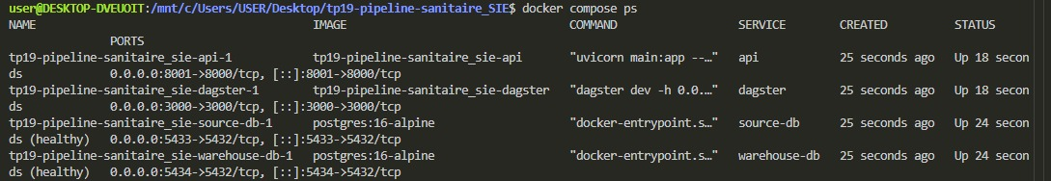
Une installation reproductible
1
2
3
4
Cloner
Démarrer
Charger
Airbyte à part
git clone URL
docker compose up -d --build
psql -f /data/charger.sql
abctl local install
Notes:
Le professeur demande une installation possible sur une machine neuve. Quatre gestes : cloner le dépôt, démarrer les services avec Docker Compose (deux bases PostgreSQL, Dagster, FastAPI), charger la base source avec le fichier charger.sql, puis installer Airbyte avec sa procédure distincte (abctl). La capture montre docker compose ps : les services api, dagster, source-db et warehouse-db sont démarrés, et les deux bases sont en état healthy.

Slide 11
Deux scénarios de bout en bout
Scénario nominal · données saines
Scénario d’erreurs · données dégradées
1
Repartir de zéro
1
Charger les données dégradées
docker compose down -v · up -d --build
psql -f /data/erreurs/charger.sql
2
Charger la source
2
Airbyte
psql -f /data/charger.sql
Sync now, attendre « Succeeded »
3
Airbyte
3
Dagster
Sync now, attendre « Succeeded »
Materialize all, attendre « Success »
4
Dagster
4
Vérifier
Materialize all, attendre « Success »
psql -f /tests/verification.sql
5
Vérifier
5
Rapport des rejets
psql -f /tests/verification.sql
localhost:8001/rejets/resume
Attendu : structures 20 · consultations 2 000 · prestations = source · rejets 0
Attendu : 2 000 consultations · 40 rejets au dernier run · 8 lignes de 5 rejets
Notes:
Cette diapositive résume la procédure de test de bout en bout, à dérouler sur la machine de référence. Scénario nominal : on repart de zéro (docker compose down -v), on démarre avec up -d --build, on charge la source, on lance Sync now dans Airbyte (attendre Succeeded), Materialize all dans Dagster (attendre Success), puis verification.sql. Résultat attendu : 20 structures, 2 000 consultations, prestations égales à la source, 0 rejet. Dans le navigateur, /indicateurs/consultations?granularite=annee doit donner une somme de 2 000. Scénario d’erreurs : on charge le jeu dégradé, on refait Sync now puis Materialize all, puis verification.sql. Résultat attendu : 2 000 consultations chargées, 40 rejets pour le dernier run et un tableau de 8 lignes à 5 rejets.

Slide 12
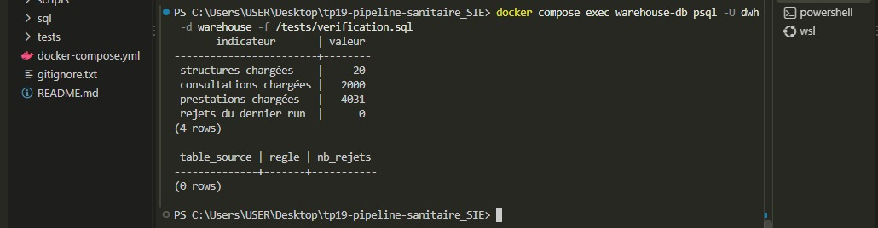
Test 1 : le scénario nominal
20
2 000
4 031
0
structures
consultations
prestations
rejets
Notes:
Test de bout en bout avec des données saines. On repart de zéro, on démarre, on charge la source, on lance la synchronisation Airbyte puis Dagster, et on lance le fichier de vérification. La capture montre le résultat : 20 structures, 2 000 consultations, 4 031 prestations (égales à la source) et 0 rejet.

Slide 13
Test 2 : des données dégradées
Identifiants en double
Dates dans le futur
40
rejets tracés avec leur motif. L’entrepôt garde ses 2 000 lignes saines.
5 par table
5 par table
Champs obligatoires vides
Identifiants invalides
5 par table
5 par table
Voir aussi : /rejets/resume dans l’API
Notes:
On régénère les données avec 5 anomalies de chaque type dans les consultations et dans les prestations : identifiant en double, date dans le futur, champ obligatoire vide, identifiant invalide. Le générateur produit alors 2 020 consultations et 4 051 prestations, dont 20 anomalies par table. Résultat attendu : 40 rejets, soit 5 pour chacune des 8 combinaisons table et règle, et l’entrepôt garde ses 2 000 consultations saines.

Slide 14

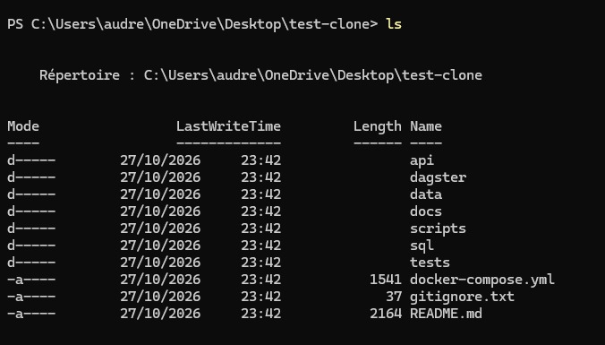
Livrables du dépôt public
Code source et fichiers de dépendances
Scripts SQL de création des bases
Docker Compose, volumes, données de test
Dagster, workflows et contrat OpenAPI
README : architecture et installation
Tests et résultats attendus
Présentation PowerPoint
Dépôt : github.com/abdoulaziztao/tp19-pipeline-sanitaire_SIE
Notes:
Cette diapositive reprend les exigences du professeur : dépôt public avec code et dépendances, scripts SQL, configurations et contrat d’API, README (architecture, prérequis, installation), tests et résultats attendus, présentation. La capture montre le contenu du dépôt cloné sur une machine de test : api, dagster, data, docs, scripts, sql, tests, docker-compose.yml, .gitignore et README.md. Avant l’envoi par e-mail à kyfadeloumar@gmail.com (objet [PROJET_DEV_COMPOSANT_2026]), ouvrez le lien du dépôt dans une fenêtre privée pour vérifier qu’il est bien public.

Slide 15
Bilan et perspectives
Ce que nous avons construit
Perspectives
Fiable : chaque défaut est détecté et expliqué.
Reproductible : tout démarre avec Docker Compose.
Lisible : indicateurs par période et par structure.
Orchestrer : déclencher Airbyte depuis Dagster.
Réplication : incrémentale ou par capture des changements.
Sécuriser : authentification et cache pour l’API.
Notes:
Bilan : la chaîne est fiable (chaque défaut est détecté et expliqué), reproductible (Docker Compose) et lisible (indicateurs par période et par structure). Perspectives : déclencher la synchronisation Airbyte depuis Dagster, passer à une réplication incrémentale ou à la capture des changements, ajouter authentification et cache à l’API, et automatiser les tests. Limite à citer honnêtement : Airbyte est lourd en ressources et fonctionne par lots, donc la fraîcheur des données dépend de la fréquence de synchronisation.

Slide 16
Merci
Démonstration et questions
Dépôt Git public · README · Docker Compose · Tests de bout en bout
SIE · Groupe 7
Notes:
Remerciez le jury et proposez la démonstration en direct : synchronisation Airbyte, run Dagster, puis la page /docs de l’API. Questions probables : pourquoi Full refresh, pourquoi Airbyte n’est pas dans Docker Compose, comment sont comptés les 40 rejets, que se passe-t-il si le chargement échoue (la transaction est annulée).

